Slide 1
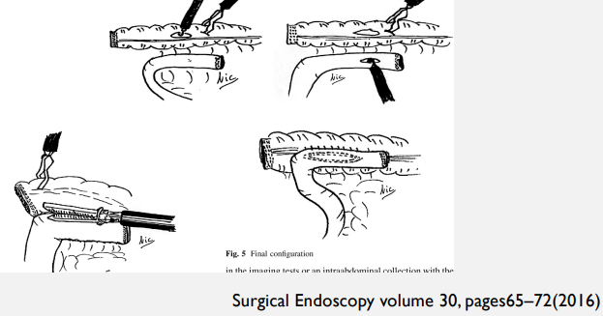
Comment faire une anastomose iléocolique intracorporelle ?
Journée de l’Ouest le 10/03/2023
Par l’équipe de Rennes (Aline Wautier – 7ème semestre)

Slide 2

Pourquoi ?
Anastomose Intra Vs Extra-corporelle ?
Rationnel :
  Moins de traction sur les méso (Mésentère souvent rétracté et court dans le Crohn)
  Meilleure visualisation de l’anastomose = diminution des risques de torsions
  Choix du site de l’extraction de la pièce opératoire
Quid :
  Moins de fistule ?
  Moins d’iléus ? Retour de transit plus rapide ?
  Moins d’abcès cutané sur le site d’extraction de pièce?
  Temps d’hospitalisation raccourci ?
  Moins d’éventration ?

Slide 3
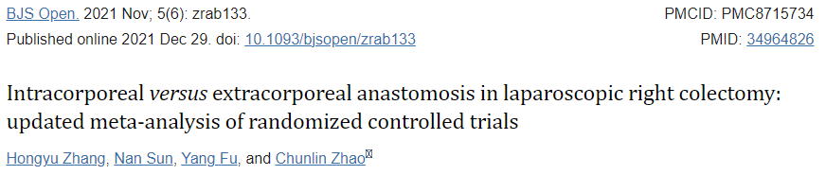

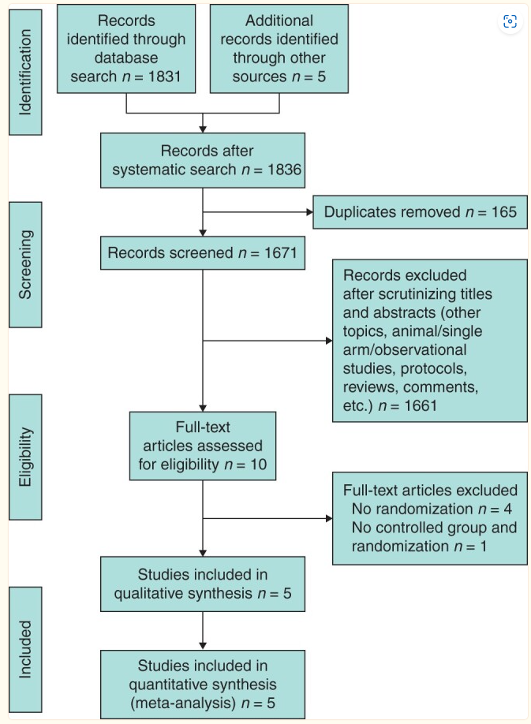
Etude | Journal | Pays | Centre | Patients (560) | ICA (n) | ECA (n)
Ferrer et al. 2021 | Surg Laparosc Endosc Percutan Tech | Espagne | Multi | 160 | 82 | 78
Bollo et al. 2020 | BJS | Espagne | Mono | 140 | 70 | 70
Allaix et al. 2019 | Annals of Surgery | Italie | Mono | 140 | 70 | 70
Mari et al. 2018 | Surg Laparosc Endosc Percutan Tech | Italie | Mono | 60 | 30 | 30
Vignali et al. 2016 | J Laparoendosc Adv Surg TechA | Italie | Mono | 60 | 30 | 30

Slide 4
Critère de jugement principal :
Retour de transit
Durée d’hospitalisation
Critères de jugement secondaire :
Fistule anastomotique
Saignement post opératoire
Iléus
Infection du site d’extraction
Réadmissions dans les 30 jours

Slide 5
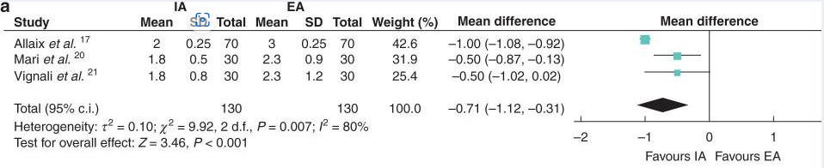
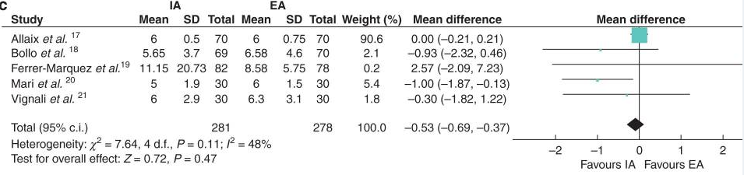
Pourquoi ?
Reprise du transit ? ICA retour de transit plus rapide de façon significative de 1 jour
Durée d’hospitalisation ? Pas de différence
Complications à court terme ?
  Fistule – iléus – saignement ? Pas de différence
  Infection cutané ? ICA (3,9%) Vs ECA (8,6%) de façon significative
Gaz :

Slide 6
Complications au long terme ?
Quid des éventration sur le site d’extraction de pièce opératoire ?
Méta-analyses d’essais randomisés : Suivi de 30 jours insuffisant
Méta-analyses d’études rétrospectives : Suivi de 5 ans insuffisant

Slide 7

Comment ?
Anastomose latéro-latérale
Iso / aniso-péristaltique ?
Manuelle / mécanique ?

Slide 8
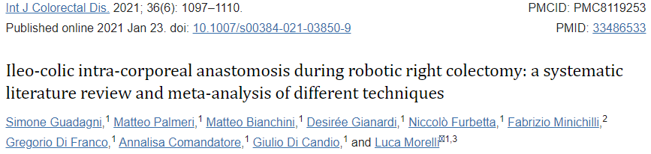
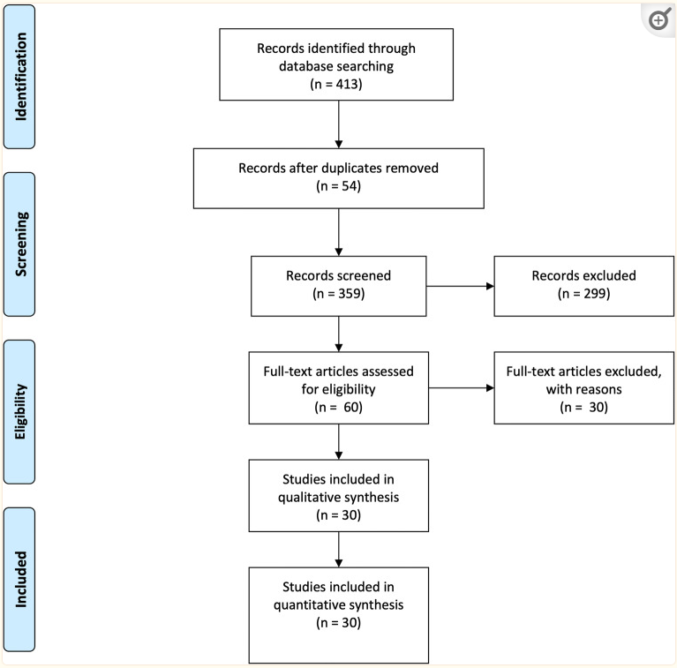
Etude | Patients (2066) | Type | Matériel
Scotton (2018) ; Kelley (2018) ; Hamzaoglu (2018) ; Akram (2018) ; Ozben (2019) Johnson (2019) ; Ozoben (2018) Blumberg (2018) | 357 125 21 | Mécanique / iso | Agrafage robot – fermeture 2 ou 1 plans ou agrafe
Mégevand (2019) ; Yozgatli (2019) ; Bae (2019) ; Spinoglio (2019) ; Raimondi (2018) ; Lujan (2018) ; Ngu (2018) ; Petz (2017) ; Parisi (2017) ; Spinoglio (2016) ; Morpurgo (2013) ; Lujan (2013) Ioannidis (2018) ; Trastulli (2013) Reitz (2018) | 654 65 29 |  | Agrafage coelio – fermeture 2 ou 1 plans ou agrafe
Milone (2019) ; Cleary (2018) | 512 | Mécanique / variable | variable
Liu (2019) ; Park (2012) ; Park (2012) | 114 | Mécanique / aniso | variable
Trastulli (2015) ; D’Annibale (2010) | 152 | Manuelle / iso | variable

Slide 9
Comment ?
Pas de différence entre les différents types et différents matériels utilisés
Anastomose latéro-latérale mécanique ou manuelle mais iso péristaltique
Rationnel :
  Physiologie du péristaltisme
  Simplifier les contrôles endoscopiques

Slide 10
Comment réaliser une anastomose iléocolique intracorporelle
En Vidéo ?

Slide 11
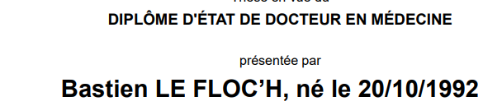
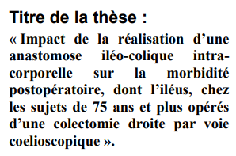
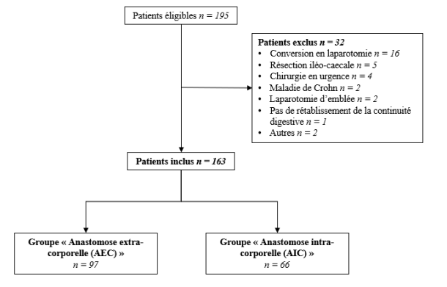
Objet de futur projet ?
Projet collaboratif entre Rennes-Nantes-Marseilles :
Etude rétrospective
Anastomose intracorporelle chez les >75ans :
Moins d’ileus (13,6% vs 36,1% p<0,005)
Retour de transit plus rapide de 1 jour (p<0,01)
Temps d’hospitalisation plus court de 2 jours (p<0,01)

Slide 12
Merci de votre attention

